Slide 1


Язык программирования С++
О языке, основные
базовые конструкции.
Преподаватели:
Пысин Максим Дмитриевич, старший преподаватель кафедры ИКТ
Лобанов Алексей Владимирович, ассистент кафедры ИКТ
Крашенинников Роман Сергеевич, ассистент кафедры ИКТ
Краснов Дмитрий Олегович, аспирант кафедры ИКТ

Slide 2
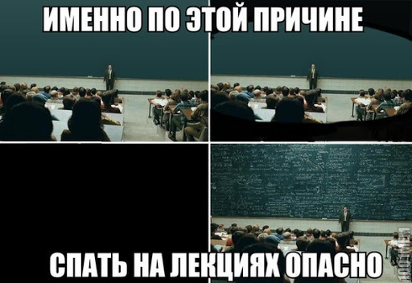

Slide 3






Материалы
Лекции
Лабораторные
Инструкции
Материалы
Курс рассчитан минимум на 10 лабораторных и 10 лекционных занятий. Но может быть дополнен как лекциями так и лабораторными.
В репозитории содержатся все лекции и их основной материал изменен не будет, могут быть доработаны некоторые аспекты.
В репозитории есть справка по гиту и синтаксису языка.
В репозитории есть дополнительные материалы, в виде видео лекций разных авторов и книг на русском и английском языках.

Slide 4

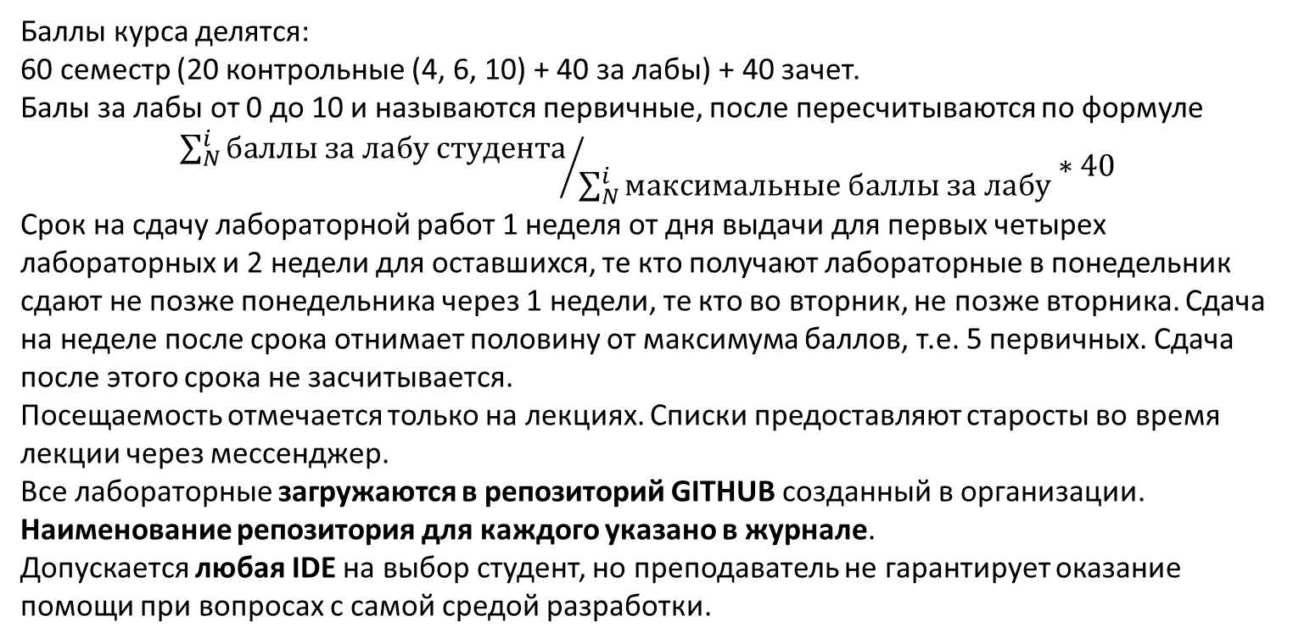
Журнал и баллы
Баллы курса делятся:
60 семестр (20 контрольные (4, 6, 10) + 40 за лабы) + 40 зачет.
Балы за лабы от 0 до 10 и называются первичные, после пересчитываются по формуле
$${\sum_{N}^{i}{баллы за лабу студента}}/{\sum_{N}^{i}{максимальные баллы за лабу}}∗40$$
Срок на сдачу лабораторной работ 1 неделя от дня выдачи для первых четырех лабораторных и 2 недели для оставшихся, те кто получают лабораторные в понедельник сдают не позже понедельника через 1 недели, те кто во вторник, не позже вторника. Сдача на неделе после срока отнимает половину от максимума баллов, т.е. 5 первичных. Сдача после этого срока не засчитывается.
Посещаемость отмечается только на лекциях. Списки предоставляют старосты во время лекции через мессенджер.
Все лабораторные загружаются в репозиторий GITHUB созданный в организации. Наименование репозитория для каждого указано в журнале.
Допускается любая IDE на выбор студент, но преподаватель не гарантирует оказание помощи при вопросах с самой средой разработки.

Slide 5

Структура курса
Вводная лекция, о курсе, о языке, базовый синтаксис.
Память, особенности, указатели, ссылки, передача параметров.
Пользовательские типы данных, структуры, объединения.
Классы, конструкторы и деструкторы.
Классы: инкапсуляция, наследование, полиморфизм.
Абстрактные классы.
Стандартная библиотека контейнеров.
Шаблоны.
Лямбда функции и алгоритмические
функции стандартной библиотеки.
Исключения.

Slide 6


Соглашение об именовании
Категория | Стиль | Структура
Глобальные константы | UPPER_CASE | Существительное (иногда с прилагательными)
Переменные и параметры фунции | lower_snake_case | Существительное (иногда с прилагательными)
Параметры функций | lower_snake_case | Существительное (иногда с прилагательными)
Функции | lowerCamelCase | Глагол (функция - это действие)
Имена типов (структур и т.д.) | UpperCamelCase | Существительное (иногда с прилагательными)
Можно использовать глобальные константы, нельзя использовать глобальные переменные.
Не используйте для объявления констант директивы препроцессора.
Не нужно объявлять переменную в начале функции, если её можно объявить при первом вычислении. Но иногда объявлять заранее всё-таки приходится. В этом случае инициализируйте переменную
Не стоит писать в коде числа непонятного назначения, чтобы читающий код не задавался вопросами “почему 4?”, “почему 37?”, “что будет, если 36 заменить на 50 в этой строке?”. Используйте именованные константы

Slide 7



Гит, что в имени тебе моем?
Stage
Commit
Наши изменения до Add
Наши изменения до Add
Наши изменения после выполнения Add
Текущая работа
Add
Commit
Pull
7
Мы
Push
Гит это система хранения версий использующая в своей основе идею о цепочках изменений файлов, которые образуют ветви, которые содержатся в репозитории. Все изменения всех ваших файлов фиксируются слепками(комитами) и могут показать полную историю развития вашей программы.
1
2
3
4
5
7
8
6
Push
Создание ветки
2.1
2.2
2.3
Слияние веток
Репозиторий на сервере
Коллега

Slide 8
О языке
Язык С++ является языком высокого уровня, язык программирования, разработанный для быстроты и удобства использования программистом.
Язык С++ постоянно развивается. На данный момент в ходу имеются следующие стандарты: 98, 11, 14, 17, 20, 23, 26 в работе.
Язык С++ является кроссплатформенным, однако программы написанные на нем кроссплатформенными не являются.
Язык имеет обратную совместимость с С, так как он позиционировал себя наследником и продолжателем идей языка С, т.е. программы написанные на языке С и в его стиле будут прекрасно работать на С++
Язык С++ является компилируемым языком.
Язык поддерживает несколько парадигм программирования, но основная Объектно-ориентированное программирование.

Slide 9
А зачем?
Огромная кодовая база которая уже есть и ее нужно поддерживать.
Написание программ из области системного программирования, таких как драйверы, встраиваемые системы, компиляторы, игровые движки.
Производительность с которой современные языки Rust и GO не до конца готовы конкурировать.
Язык является тем, где испытав или множество подходов, парадигм и решений на базе которых строили другие языки.
А может не нужно?
Язык сложный и немного токсичный из-за неполноценной стандартизации и свободы в использовании механизмов.
Наличие альтернатив (RUST, Go) которые дают приемлемую производительность при большей безопасности.
Кривая обучения, та ситуация когда шутка про видео на 10 тысяч часов изучения С++, это не шутка.

Slide 10
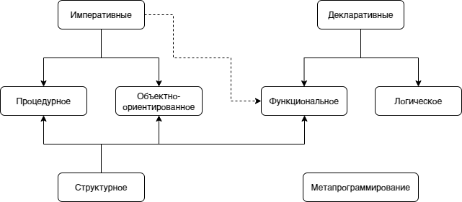

Парадигмы программирования
Парадигма программирования — это совокупность идей и понятий, определяющих стиль написания компьютерных программ (подход к программированию). Это способ концептуализации, определяющий организацию вычислений и структурирование работы, выполняемой компьютером.
Парадигма программирования как исходная концептуальная схема постановки проблем и их решения является инструментом грамматического описания фактов, событий, явлений и процессов, возможно, не существующих одновременно, но интуитивно объединяемых в общее понятие.

Slide 11
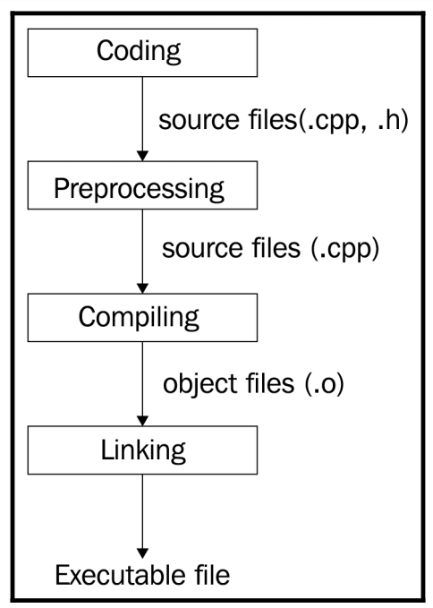
Создание программы
1. Процесс разработки
2. Препроцессинг, именно в этот момент обрабатываются все директивы препроцессора
3. Компиляция, именно в этот момент наша программа из написанного людьми и для людей превращается в то что уже может интерпретировать компьютер.
4. Связывание, он нужен для того, что бы мы могли разбивать наши программы на большое количество подмодулей и использовать функции из одного подмодуля в другой.
5. Запуск.

Slide 12
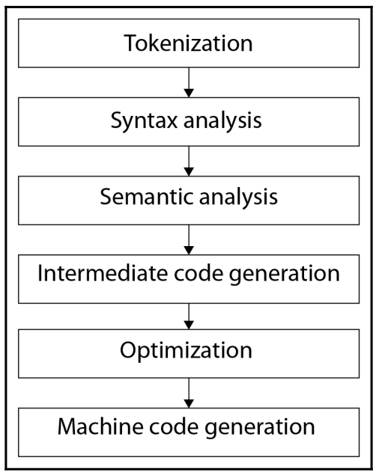
Стадии компиляции
Токенизация, это процесс разбиения компилируемого кода на минимальные значимые элементы.
Синтаксический анализ, проверяет все ли правильно в собираемых частях кода, с точки зрения синтаксиса языка.
Семантический анализ, в свою очередь занимается абсолютно другим, он проверяет смысл того что мы написали.
Генерация промежуточного кода, наш код написанный на С++ перестает быть С++. Он превращается в некий промежуточный вариант, условно похожий на С.
Оптимизация, на этом этапе компилятор пытается оптимизировать код который мы написали.
Генерация машинного кода, именно в этот момент мы и получаем наш машинный код.
! Важно, компилируется за раз не вся программа а лишь одна единица трансляции

Slide 13
Оптимизация
Constant folding — 2+2 сразу превращается в 4.
Inline expansion — подстановка тела функции вместо вызова (если выгодно).
Dead code elimination — удаляется неиспользуемый код.
Loop optimizations — разворачивание циклов (loop unrolling), перенос инвариантов за цикл.
Common subexpression elimination — x*y вычисляется один раз, если повторяется.
Уровни оптимизации (-O0, -O1, -O2, -O3, -Ofast, -Os):-O0 → без оптимизаций (удобно для отладки).-O2 → баланс скорость/размер.-O3 → максимальная агрессивность.-Ofast → отключает строгость стандарта (может ломать IEEE 754, UB).-Os → оптимизация по размеру.

Slide 14


С чего начинаются программы на С++
Код наших программ пишется в файлах с расширением .cpp и .h.
Любая программа на С++ начинается с функции:
Функция должна именно называться словом main и ни как по другому, все следующие действия которые мы хотим получить от нашей программы должны быть написаны или вызваны внутри функции main, а сама функция должна обязательно завершаться ключевым словом return которое в случае успешного исполнения нашей программы должно возвращать 0, любой результат отличный от 0 будет восприниматься операционной системой как ошибка и будет взят как ее код.
int main (){
cout << "Hello World" << endl;
return 0;
}

Slide 15

Структура файла cpp
Основной файл программы на С++ должен содержать блоки:
Блок препроцессорных директив. (например define или ifndef)
Блок импорта библиотек. (#import <>)
Блок определения именованной области видимости. (using namespace std;)
Блок декларирования или описания функций (здесь должны быть все функции которые используются в main).
Блок описания функции main.
Блок описания дополнительных функций (здесь могут быть любые функции, которые ранее не были использованы.
#include <iostream>
using namespace std;
int main (){
cout << "Hello World" << endl;
return 0;
}

Slide 16

Соглашение об демонстрации синтаксиса
Для корректной демонстрации конструкций языка потребуется приводить примеры кода и его структуры, по этой причине, разумно, заранее определить формат и вид описания этой структуры. Такое описание будем называть “сигнатурой”.
Символами “<” и “>” будем выделять те блоки, которые программист может варьировать при написании той или иной конструкции.
Тип в конструкции будем обозначать словом “тип”.
Наименование чего либо словом “имя_”, после нижнего подчеркивания будем писать имя чего следует написать.
Любое введенное программистом значение будем обозначать словом “значение”.
Так же, в случае если существует вариативность в описании какой либо структуры, варианты будут описываться разделенные символом “|”.

Slide 17

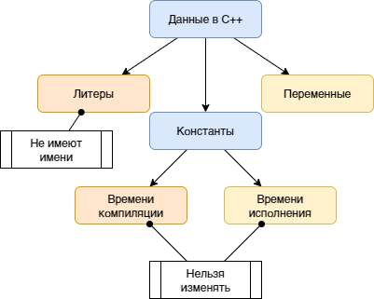
Данные в С++
Принципиально программа это черный ящик которые получает данные на вход, проводит с ними манипуляции и выдает какой то результат
Поэтому для корректной работы с программой внутри нее необходимо хранить данные. В целом есть 2 принципиально разных варианта получать данные:
Получить данные на вход в программу, в каком либо виде (ввод пользователя или файл).
Получить данные в процессе написания программы (ввод разработчика).
В зависимости от того как получены данные, в С++ с ними придется работать разными способами и конструкциями языка.

Slide 18
Типы данных в С++
Встроенные типы
к ним относятся все те типы что есть в языке сами по себе, и по сути, существуют шире, в самом оборудовании.
Пользовательские типы
Это те типы которые пользователь комбинируя каким либо образом встроенные типы и описывая взаимодействия между ними создает сам
bool: логический тип. true/false
char: представляет один символ в кодировке ASCII. Занимает в памяти 1 байт (8 бит). wchar_t: UTF-8. char16_t: UTF-16. char32_t: UTF-32.
int: представляет целое число. Занимает от 2 до 4 байт.
float: представляет вещественное число ординарной точности с плавающей точкой в диапазоне +/- 3.4E-38 до 3.4E+38. В памяти занимает 4 байта (32 бита)
double: представляет вещественное число двойной точности с плавающей точкой в диапазоне +/- 1.7E-308 до 1.7E+308. В памяти занимает 8 байт (64 бита)
Типы char, и int имеют приставки unsigned означает что тип не хранит отрицательные числа и singed, означает что тип хранит отрицательные числа.
Тип int имеет приставки short уменьшает диапазон и память в 2 раза и long увеличивает диапазон и память в 2 раза, так же может применяться к double

Slide 19
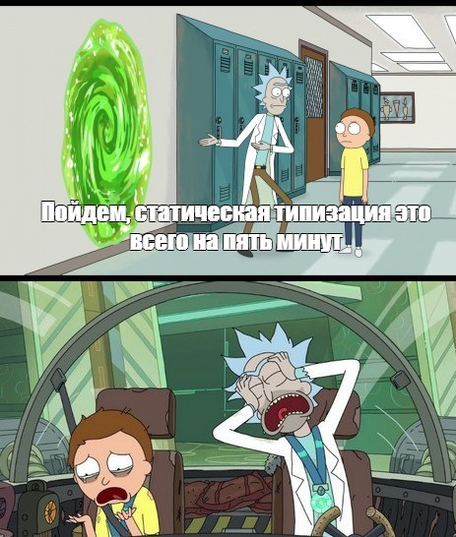
Переменные в С++
Описание
переменной
Декларирование - это процесс резервирования имени под переменную.
Инициализация - это процесс присвоения переменной своего первого, начального значения.
В каждой приведенной строке происходит декларирования и инициализация переменных.
Каждая строка имеет определённую структуру, которую принято называть сигнатурой, таким образом сигнатура объявления переменной:
<тип> <имя_переменной> = <значение>;
Наименование переменной может быть практически любым, не допускается совпадение с ключевыми словами языка и оно не может начинаться с цифр.
bool b = false;
int n = 10;
double df = 13.24;
char c = 'c';
int array[N] {10, 4, 6, 8, 3, 9, 4, 5, 9, 40};

Slide 20

Литералы в С++
Литерал — это элемент программы, который непосредственно представляет значение.
Литералы можно использовать во многих контекстах, но наиболее часто они используются для инициализации именованных переменных и для передачи аргументов в функции.
42; // Целочисленный типа int
108.87; // С плавающей запятой типа double
12.; // С плавающей запятой типа double
14.2f; // С плавающей запятой типа float
15.1L; // С плавающей запятой типа long double
16u; // Целочисленный типа unsigned int
15l; // Целочисленный типа long int
true; // Логический
's'; // Символьный
"str"; // Строковый
Для вывода в С++ используются специализированные конструкции. В основе этих конструкций лежит понятие потока ввода вывода, которое мы будем разбирать в дальнейшем, а на данный момент достаточно просто запомнить как их использовать.
При этом важно не забыть импортировать библиотеку.
iostream
cout << "Текст" << "любой" << "цепочкой" << endl;
cout << "Число" << 14 << " " << 1.1f << endl;

Slide 21

Константы в С++
Константы — это переменные значение которых нельзя изменять. Константы бывают 2х видов:
const – это обычные константы, они же константы времени исполнения, их значение создается и присваивается в процессе выполнения, а поэтому их значение можно рассчитывать из переменных
constexpr – это более новый вид констант, появившийся в стандарте C++11 и их называют константы времени компиляции, их значения вычисляются и присваиваются еще при компиляции программы компилятором, а поэтому в них нельзя записывать переменные.
int n = 5;
const bool B = false;
const int N = 10;
const double D = N / 2.1;
constexpr int N_2 = N * 2;
const char C = 'c';

Slide 22
Особенности constexpr
int sum (int a, int b)
{
return a + b;
}
constexpr int new_sum (int a, int b)
{
return a + b;
}
void func()
{
constexpr int a1 = new_sum (5, 12); // ОК: constexpr-переменная
constexpr int a2 = sum (5, 12); // ошибка: функция sum не является constexp-выражением
int a3 = new_sum (5, 12); // ОК: функция будет вызвана на этапе компиляции
int a4 = sum (5, 12); // ОК
}
Особенностью констант времени компиляции является то, что по сути они не являются константами на момент компиляции. Такие константные значения могут вычисляться при помощи функций, помеченных этим же спецификатором и таким образом по сути являются переменные времени компиляции, а их задачей является создание константы времени исполнения.

Slide 23
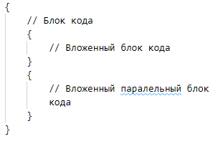
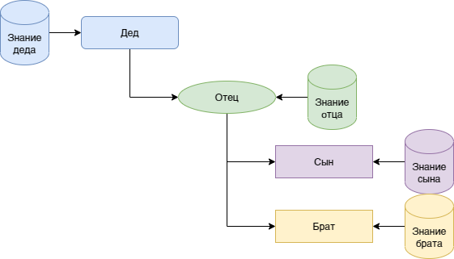

Структурный подход и область видимости в С++
Структурное программирование — парадигма программирования, в основе которой лежит представление программы в виде иерархической структуры блоков
В С++ структурой кода или, что более распространено блоком кода называют любой код заключенный в фигурные скобки.
К структурам кода в С++ относятся условия, циклы, функции, классы.
Структурный подход тесно связан с понятием области видимости переменных, это понятие говорит о том как блоки кода обмениваются информацией между друг другом. Концептуально это описывается так:
Переменные объявленные в одном блоке кода всегда видны внутри него, во всех вложенных в него структурах.
С другой стороны все что объявлено в параллельных блоках кода не будет видно в этих блоках.
Так же то что объявлено в дочернем блоке не видно в родительском блоке кода.

Slide 24
Условия в С++
В С++ есть два разные условные конструкции, это конструкция if else и конструкция switch.
Конструкция if else имеет следующий вид:
Конструкция switch case имеет следующий вид:
if(<условие>){
// Блок кода если условие истинно
}else if(<условие 2>){
// Блок кода если первое условие ложно а второе условие истино
}else{
// Блок кода если все условия ложны
}
switch(<проверяемая переменная>){
case <первое значение>:
// блок кода если переменная имеет значение 1
break;
case <второе значение>:
// блок кода если переменная имеет значение 2
break;
case <третье значение>:
// блок кода если переменная имеет значение 3, не завершается и выполняет следующий по порядку блок, до тех пор пока не встретит break
case <четвертое значение>:
// блок кода если переменная имеет значение 4
break;
default:
// блок кода если переменная не имеет ни одного из представленных значений.
break;
}
Отличаются конструкции между собой тем, что в конструкции if else в рамках проверки проверяется логическое выражение на истинность или ложность, а в конструкции switch происходит проверка не логического выражения, а значения той или иной переменной на соответчике значениям указываемых в блоках case

Slide 25
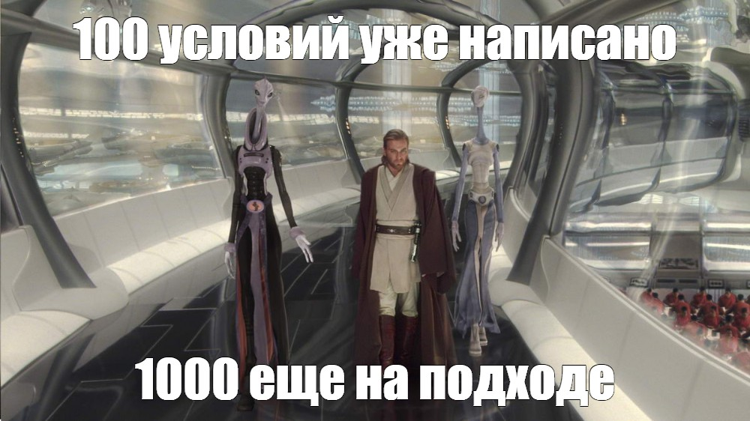
Условия в С++
bool b = true;
bool c = true;
if(b){
cout << "in if" << endl;
}else if(c){
// даже при том, что условие истинно,
// выведено все равно не будет
cout << "in else if" << endl;
}else{
cout << "in else" << endl;
}
const char top_direction = 't';
char direction = 't';
switch(direction){
case top_direction:
cout << "To top direction" << endl;
break;
default:
cout << "Undefined direction" << endl;
break;
}

Slide 26
Циклы в С++
В С++ есть два разные конструкции циклов, это конструкция for и конструкция while/do while.
Конструкция for
Конструкция while/do while
for(
<тип> <название счетчика> = <значение>;
<условие на сравнение счетчика>;
<изменение счетчика>
){
// Блок кода
}
while(<условие>){
//код, пока условие истинно будет повторно выполняться
}
do{
// код, важно помнить что в таком цикле обязательно выполниться хотя бы 1 раз код
}while(<условие>);
Разница в конструкциях обусловлена тем, что цикл for обычно выполняется заданное количество раз, и его следует использовать тогда когда известно количество необходимых итераций (может быть вычисляемым), циклы while/do while предназначены для тех случаев когда количество итераций неизвестно, и цикл выполняется до тех пор пока условие выполняется.

Slide 27
Функции в С++
Функция это набор операций с данными которые нам необходимо выполнять множество раз(не обязательно)
Любая функция имеет тип, также, как и любая переменная.
Функция может возвращать значение, тип которого в большинстве случаев аналогично типу самой функции.
Если функция не возвращает никакого значения, то она должна иметь тип void (такие функции иногда называют процедурами)
При объявлении функции, после ее типа должно находиться имя функции и две круглые скобки — открывающая и закрывающая, внутри которых могут находиться один или несколько аргументов функции, которых также может не быть вообще.
после списка аргументов функции ставится открывающая фигурная скобка, после которой находится само тело функции.
В конце тела функции обязательно ставится закрывающая фигурная скобка.
<тип> <название функции>(<тип> <название параметра>, ...){
// код функции
return <возвращаемое>;
}
<название функции>(<параметры функции>);

Slide 28
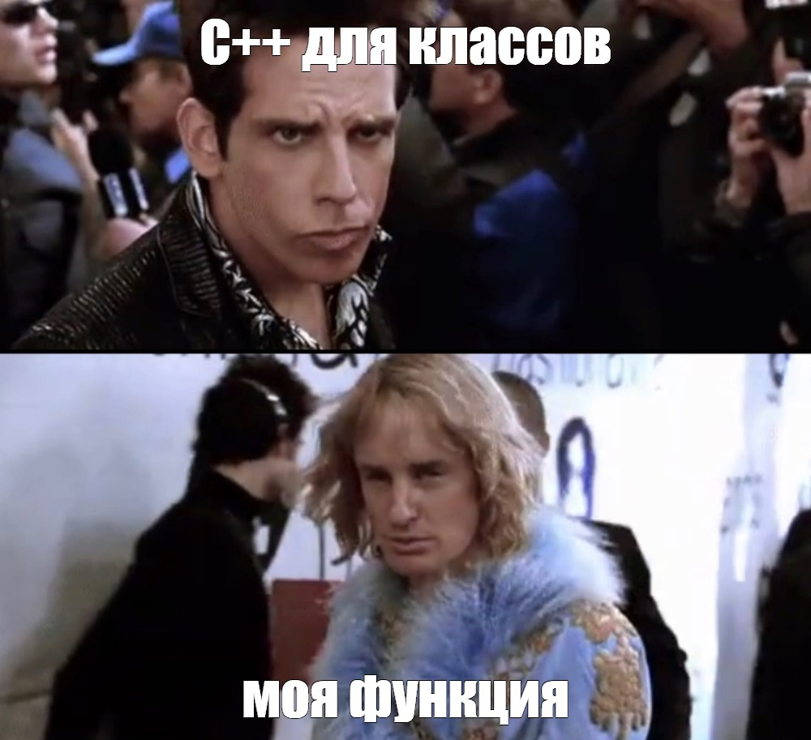
Примеры
double square(double value){
return value * value;
}
double a = -10;
double b = 10;
double x = a;
double y = square(x);
double y_o = 0;
while (y - y_o > 0.001){
y_o = y;
x = (a + b) / 2;
if(square(a) * square(x) < 0){
b = x;
}else{
a = x;
}
y = square(x);
}
cout << x << endl;
const int N = 10;
int array[N] {10, 4, 6, 8, 3, 9, 4, 5, 9, 40};
int sum {0};
for(int i = 0; i < N; i++){
sum += array[i];
}
cout << sum << endl;

Slide 29

Спасибо за внимание
Справка по синтаксису

